Slide 1
погиб он под ржевом…
Мой прадед

Slide 2
Проходят годы, десятилетия…
Все дальше и дальше уходят события
Великой Отечественной войны.
Но все значимее становится Победа советского народа над фашистской Германией
Великая
Победа 1945 года!

Slide 3
Ржевская битва
1941-1943 гг.
О ржевско-Сычевской наступательной операции (ноябрь - декабрь 1942 года) мало кто знает - о ней практически нет никакой официальной информации: эта операция не упоминается в многотомных трудах о Великой Отечественной войне. Только изредка в мемуарах-воспоминаниях военачальников проскользнет пара строк о "боях местного значения"

Slide 4
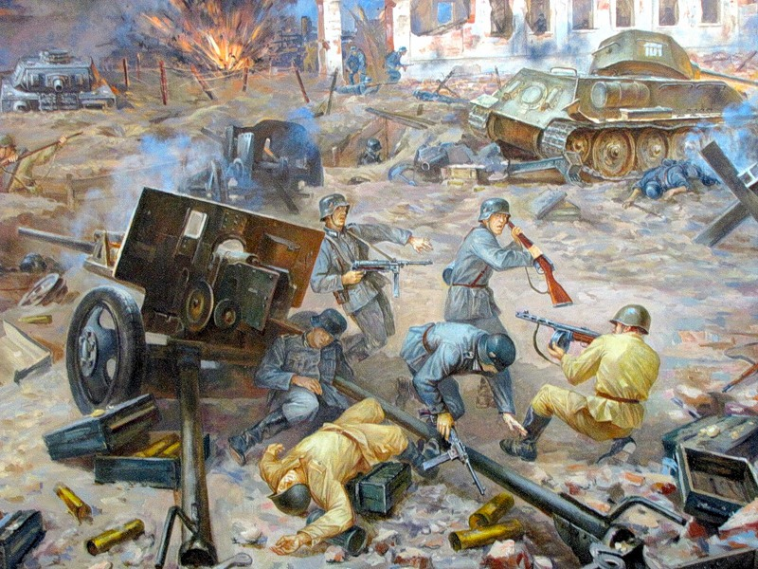
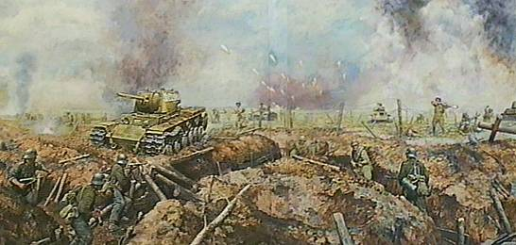
Эта битва считается одной из самых кровопролитных битв Великой Отечественной Войны.
В памяти советского солдата и советских граждан Ржевский выступ, Ржевская дуга остались
«ржевской мясорубкой»,
«прорвой».

Slide 5
Из воспоминаний замполита Н.Кузнецова
( газета "Правда" 06.05.1981 г.)
"После взятия деревни Кузнечиха Калининской области мы, 27 ноября 1942 года, овладели половиной деревни Жеребцово. Фактически деревни-то и не было - только редкие уцелевшие печные трубы. В ожидании подкрепления наша рота находилась в укрытии в 20-25 метрах от противника. Фашисты стали бросать в нас гранаты с деревянными рукоятками, а заместитель командира роты лейтенант П.Р. Ситников, как жонглёр, ловил на лету гранаты и кидал обратно. Они взрывались там, откуда их кидали фашисты. Удивительна была отвага этого человека..."

Slide 6
Из воспоминаний командира сабельного взвода 2ГвКК Георгия Платонова
К 27 ноября 2ГвКК лишь частично переправился на западный берег. Передовые его части (124КП) перешли в наступление и, невзирая на ожесточенное сопротивление, вклинились во вторую линию немецкой обороны, освободили несколько основных опорных пунктов и удерживали их, несмотря на контратаки численно превосходящего противника. Но во второй половине дня, не получив поддержки со стороны пехоты, понеся большие потери, по приказу командования полк оставил занимаемый рубеж, потеряв 356 человек убитыми.

Slide 7
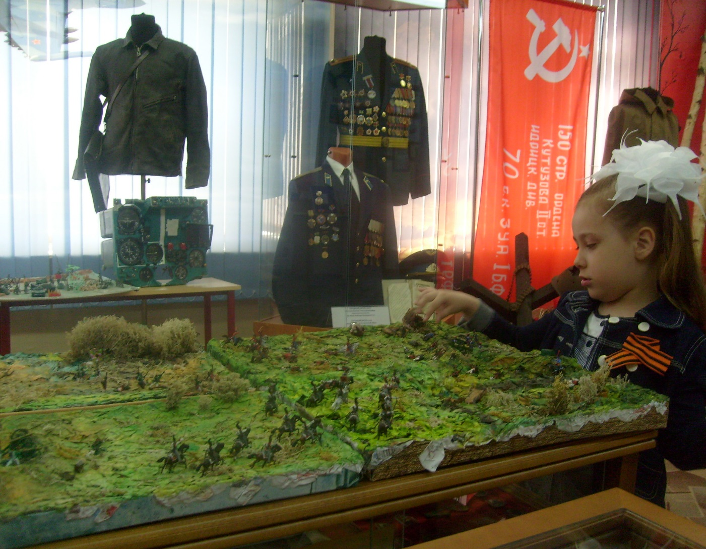
Гордость в наследство
О той войне я знаю только из рассказов.
Из фильмов, книг узнала я о людях тех,
Что жизнь за Родину отдали
В те страшные, ужасные года.
И мой прадед.
Его Степаном звали,
Погиб он под Ржевом, в глухой деревушке.
Быть может от взрыва снаряда вражеской пушки;
В окопе, от гусениц танка,
Когда все патроны ушли без остатка.
А может во время атаки?
Когда ничего не осталось, кроме ОТВАГИ.
Как он погиб?
Я никогда не узнаю…
Но деда Степана, теперь, я по карточке ЗНАЮ!

Slide 8
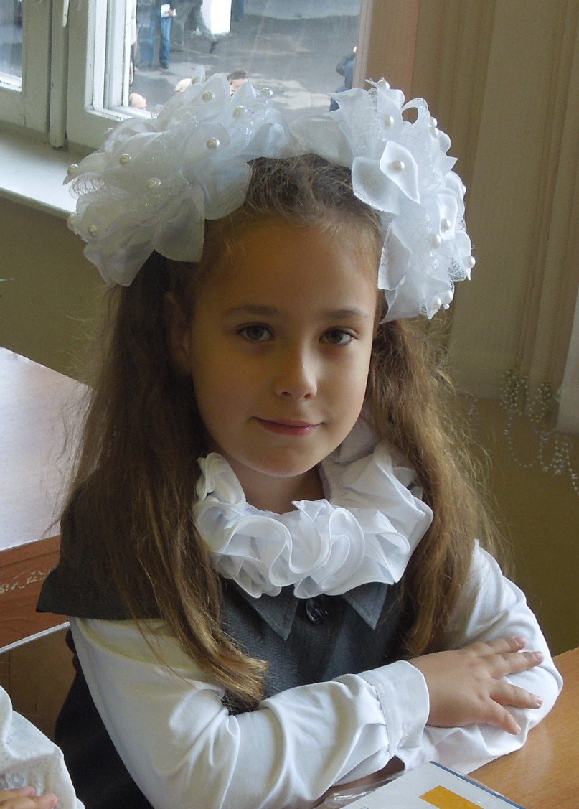
О нем мне мама рассказала
И фото старое достала,
Что бабушка хранила много лет.
Она в наследство мне досталась.
И День Победы, праздник-память,
Салютом небо озаряя,
За храбрость деда
ГОРДОСТЬ в сердце мне вселяет!
Автор Шишкова Ольга 6 лет 2013 г

Slide 9
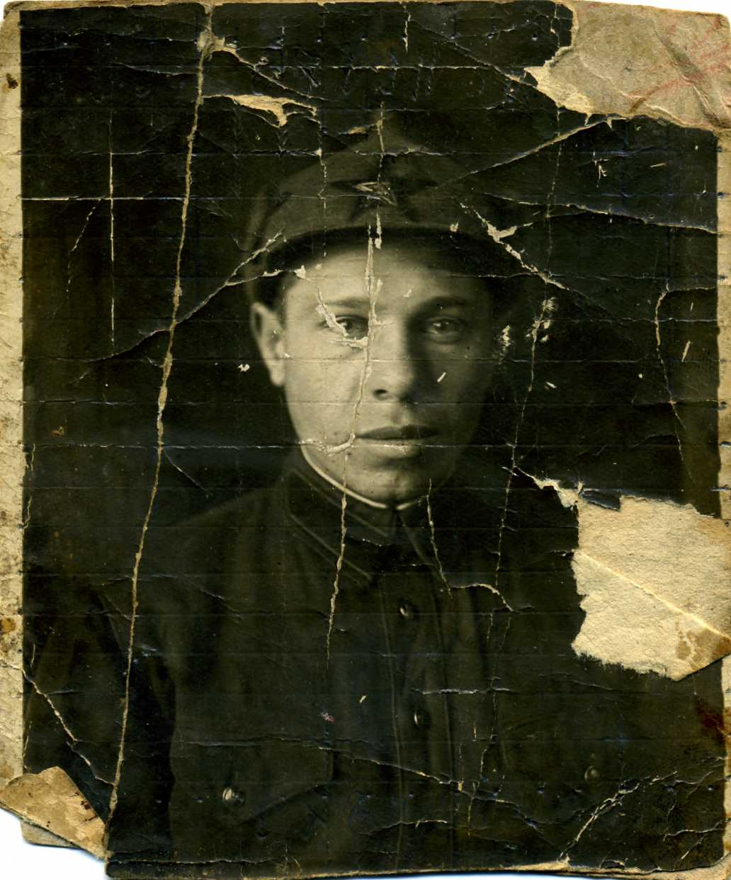
Хавин степан николаевич
Родился в 1912 г
Погиб 27 ноября
1942 г во время
ржевско-сычевской операции

Slide 10
ПраДед мой из семьи хоперских казаков
В 1917 г жители Савиновского хутора (Ртищевский район Саратовской области) разделились - часть пошла в красную армию. часть осталась вести хозяйство не приняв ничью сторону.. В 1930 г.. как зажиточных раскулачили. Хутор прекратил свое существование в 1939 г. до войны Степан работал башмачником на железной дороге. Ушел на фронт в 1941, его сыну геннадию было чуть больше года. Супруга лида всю жизнь была верна своему Степану, замуж так больше и не вышла, растила сына, живя в бараке. и только в 1980-х гг., после обращения к председателю женсовета СССР Терешковой В.М. в ее жизни произошли изменения - она узнала о гибели мужа и получила однокомнатную квартиру. Лидия Ивановна умерла в 1985 году.

Slide 11
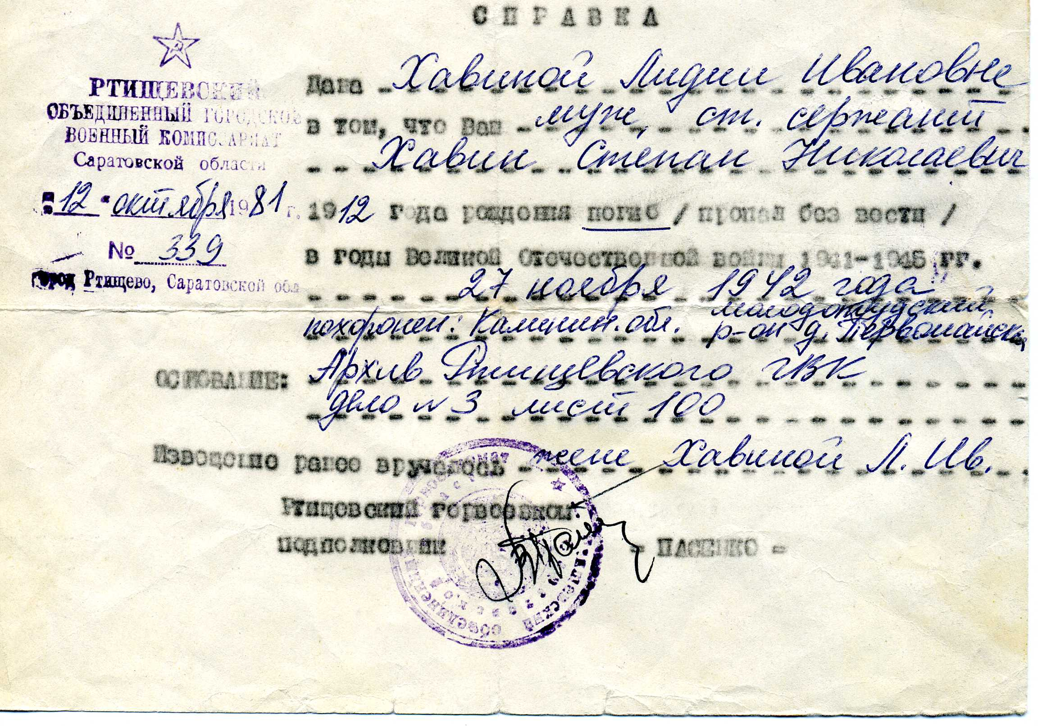
Хавин степан николаевич до 1980 года считался без вести пропавшим

Slide 12
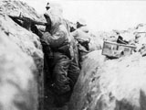
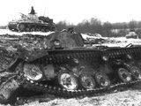

17 долгих месяцев велись ожесточенные
бои на территории Ржевского района.
После освобождения сел
и деревень жители собрали останки
погибших воинов и захоронили их в братских могилах.
Хоронили там, где сами жили.

Slide 13
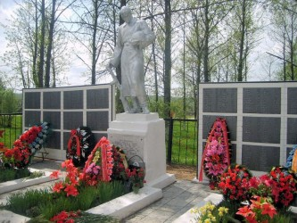
Братское захоронеие воинов Великой Отечественной войны деревня трубино молодотудского района тверской области

Slide 14
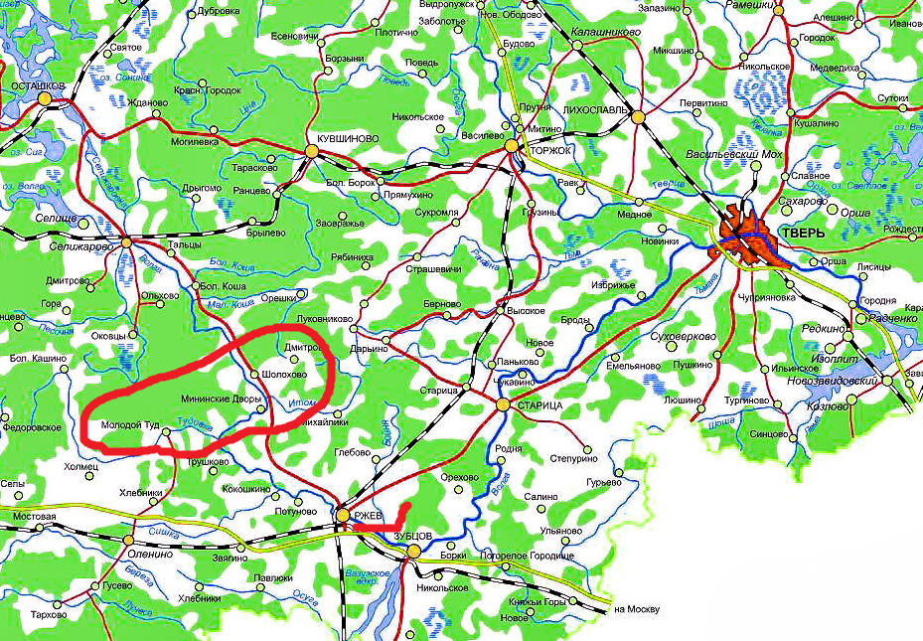
Карта тверской (калининской) области
В 1954 - 1956 годах сюда были перенесены останки советских воинов из населённых пунктов: Алешино, Акатькино, Александровское, Березуи, Бутырки, Бредово, Бобели, Высоково, Горки, Гороваха, Дорки (Новын и Старые), Денёсово, Дрезга, Дмитровское, Дубинино, Ераево, Жуково, Ивойлово, Никоново. Д. первомайская

Slide 15
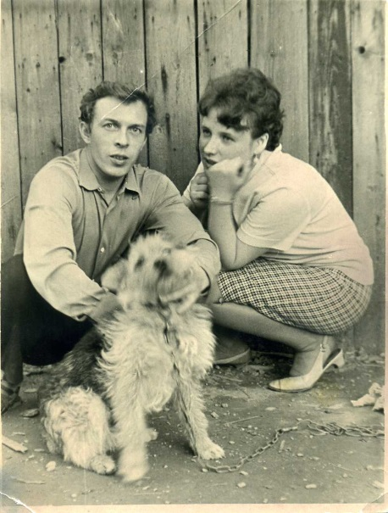
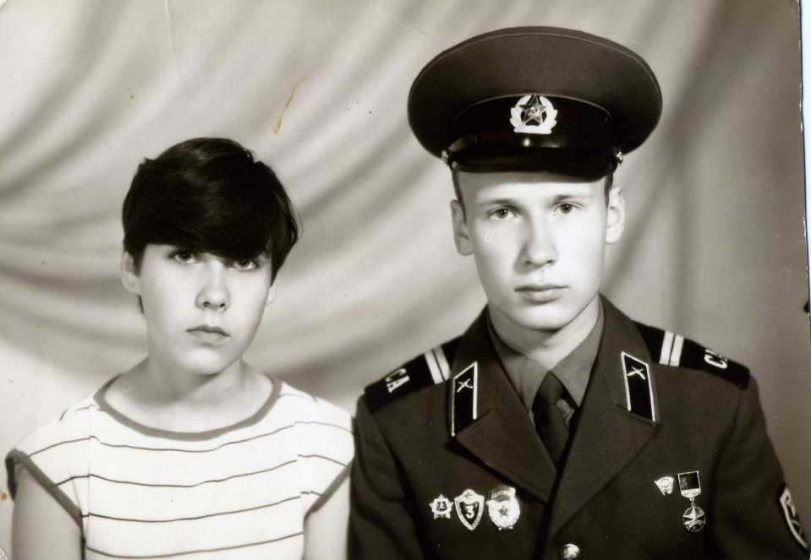
Так и не узнал степан николаевич каким вырос его сын. Трудно геннадию было без отца, но стал он настоящим мужчиной: воспитал сына и дочь, сам построил дом и посадил не одно дерево…
Хавины андрей и наталия
Хавин
геннадий степанович
(1940-1997)
с супругой клавдией

Slide 16
Автор проекта «Погиб он под ржевом, в глухой деревушке»
Шишкова Ольга ученица 1 «А» класса ГБОУ СОШ № 956 г. Москвы
Музыкальное сопровождение 12 - 15 слайдов композиция в исполнении Владимира мигули
«я убит подо ржевом» (стихи А. твардовского. Музыка в. Мигуля ) http://yadi.sk/d/dkwg4cuic9uay
Руководитель проекта Шишкова Н.Г. (мама)
октябрь 2013 года

